Slide 1
清洁度专项问题点
编制人：何唯
时间：2023.11.11
密级：内部公开

Slide 2
Content
目录
1 /
清洁度专项需求原因
2 /
现场案例展示及建议

Slide 3
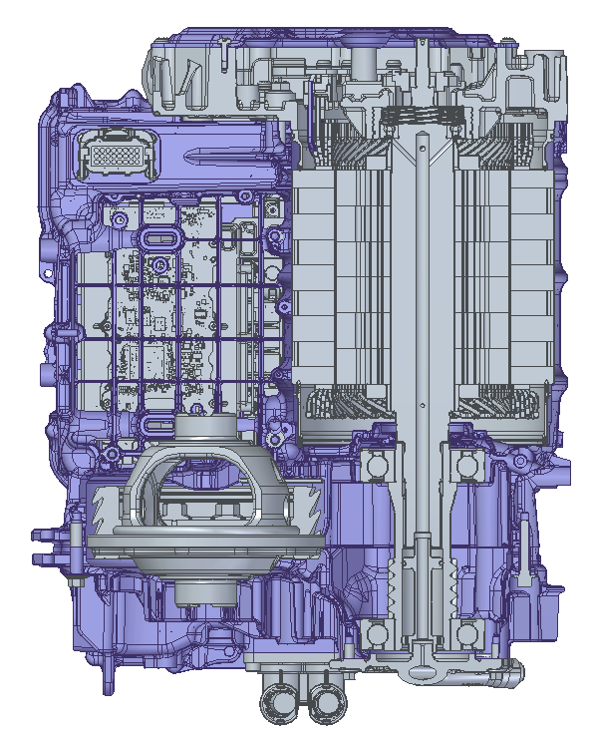
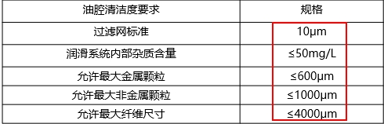
清洁度专项需求原因
电机区域
油品清洁度不达标危害：
1、杂质进入齿轮箱，损坏齿轮箱轴系，造成NVH不良；
2、杂质进入轴承，损坏轴承，造成NVH不良，缩短轴承寿命；
3、杂质进入总成油路，堵塞油道造成冷却油流量减小，总成冷却能力降低。
减速箱区域

Slide 4
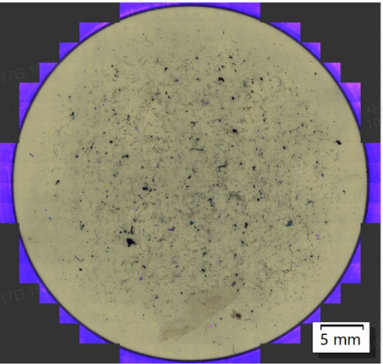
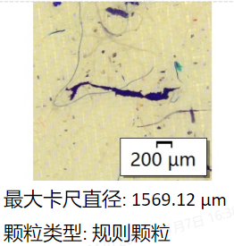
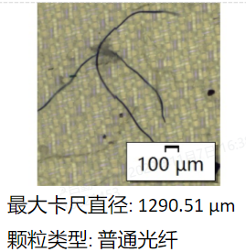
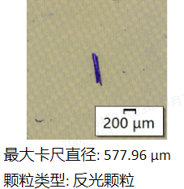
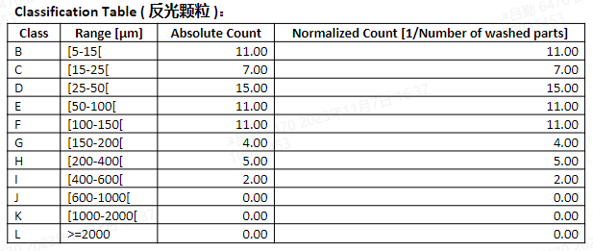
清洁度专项需求原因
总成清洁度标准衡量：以总成油腔内部杂质含量、金属颗粒、非金属颗粒及纤维尺寸要求进行反馈
油腔清洁度要求 | 规格
过滤网标准 | 10μm
润滑系统内部杂质含量 | ≤50mg/L
允许最大金属颗粒长度 | ≤600μm
允许最大非金属颗粒长度 | ≤1000μm
允许最大纤维尺寸 | ≤4000μm
④送检需配备石油醚orAP760，取油需配备油壶

Slide 5
Content
目录
1 /
清洁度专项需求原因
2 /
现场案例展示及建议

Slide 6
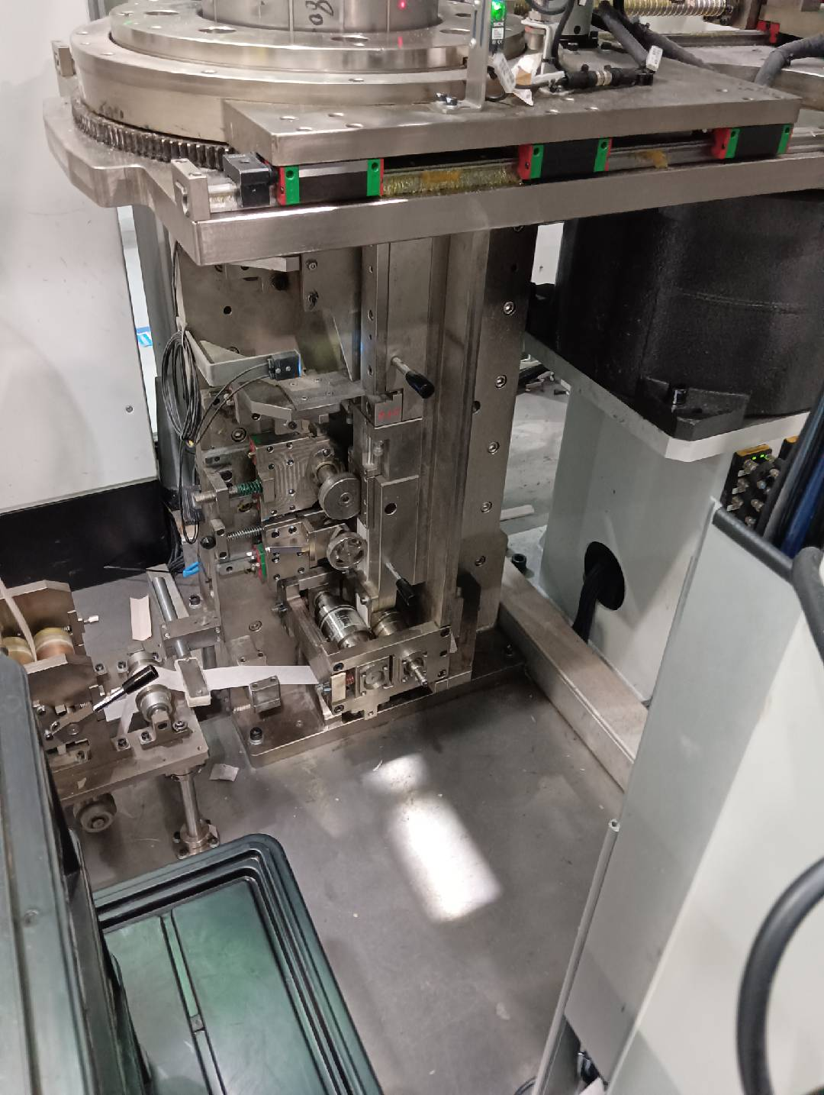
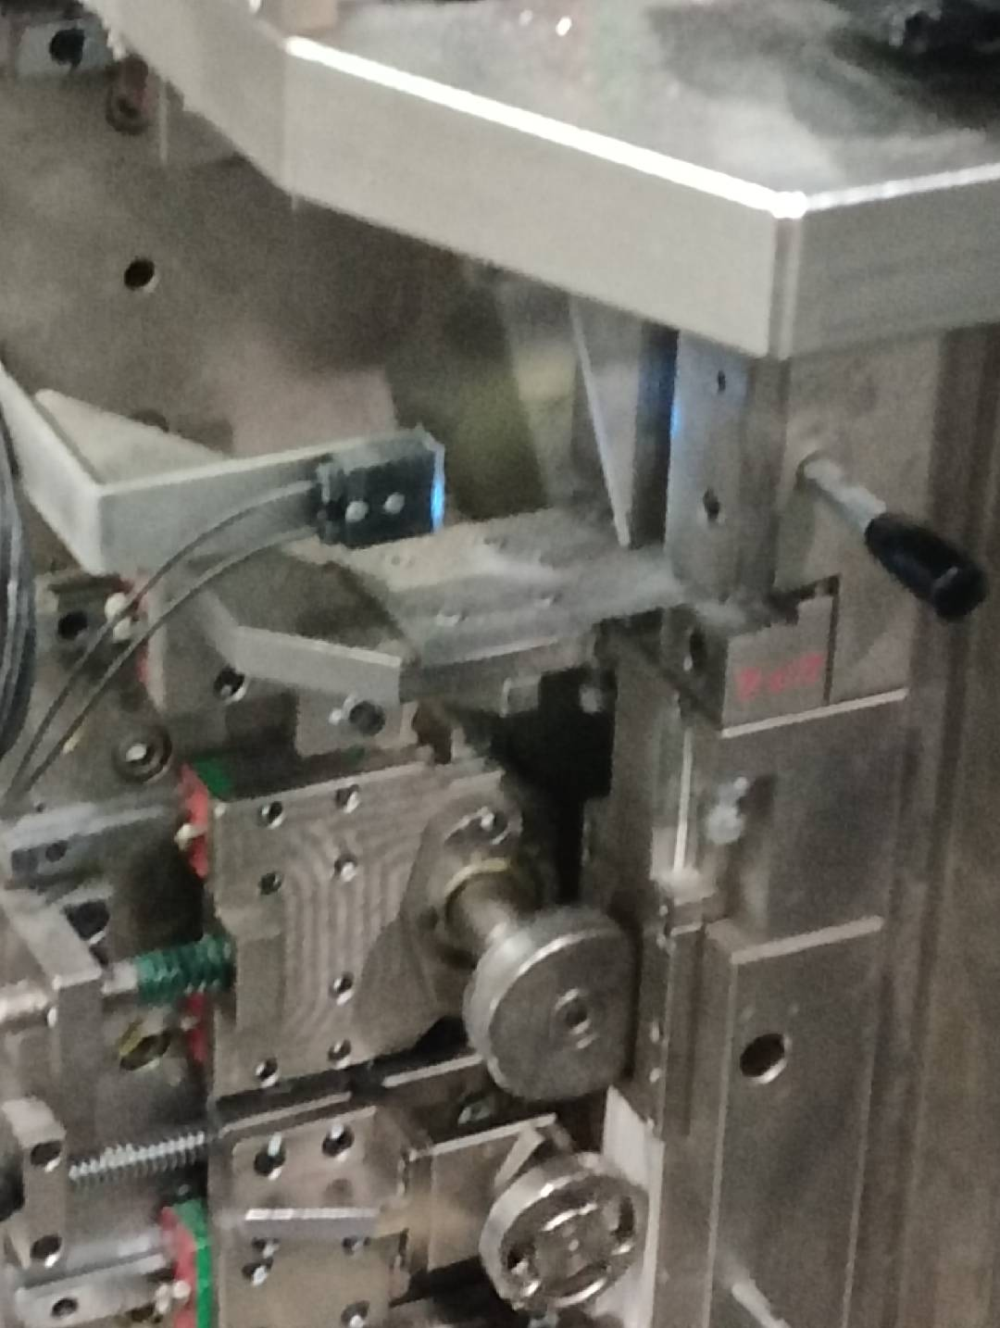
现场案例展示及建议
定子线现场清洁度问题点展示
插纸机
绝缘纸切刀
问题：
1、切断绝缘纸的位置有很多粉末，易随着绝缘纸到定子的内部；
2、切刀位置结构复杂，人员清理困难。
建议：
1、设备内增加自动清理机构，定时清理粉尘。

Slide 7
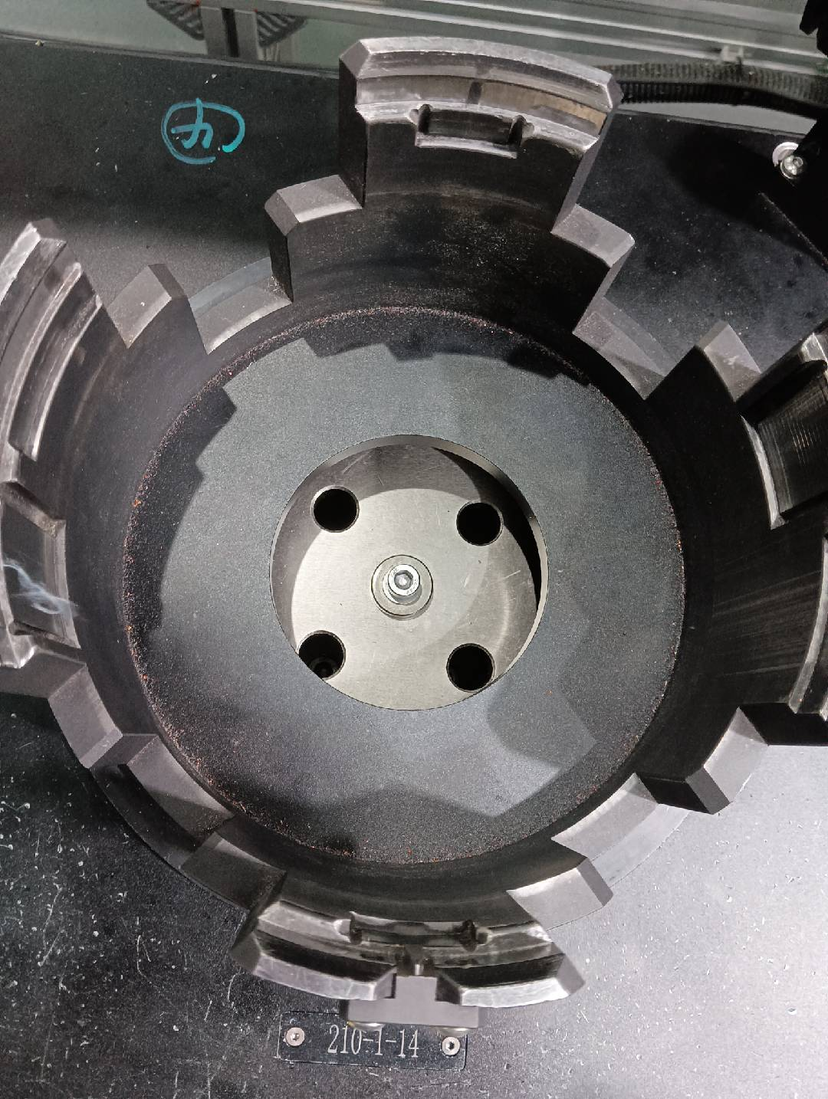
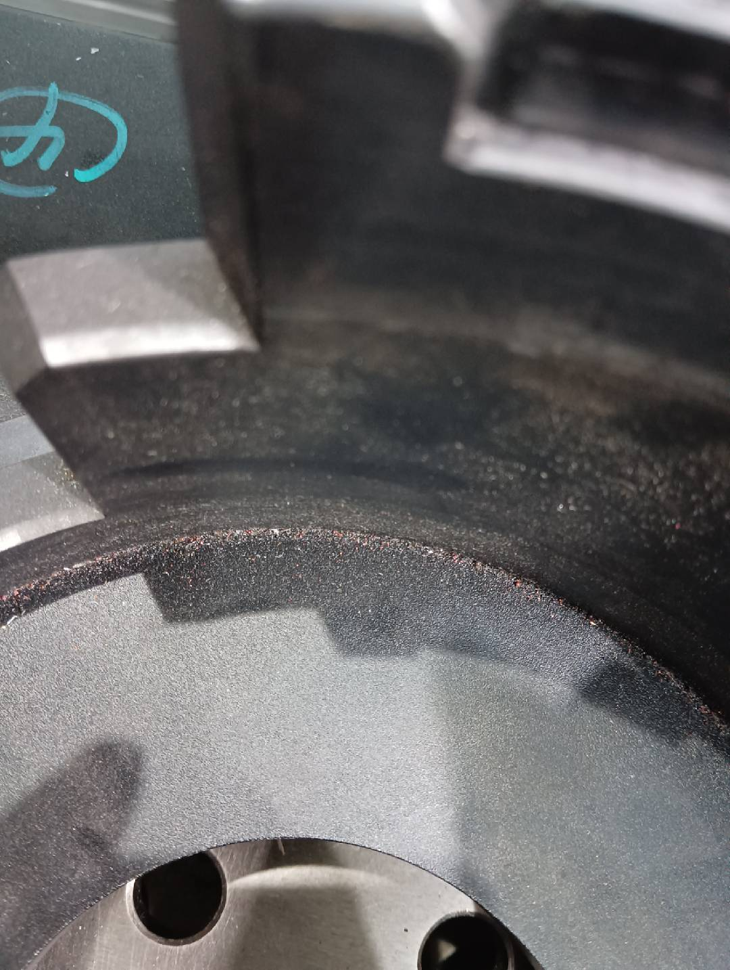
现场案例展示及建议
定子线现场清洁度问题点展示
定子托盘
定子托盘内部
问题：
1、定子托盘内部成封闭圆，杂质难以清理；
建议：
1、定子支撑座内部的圆不成封闭状；

Slide 8
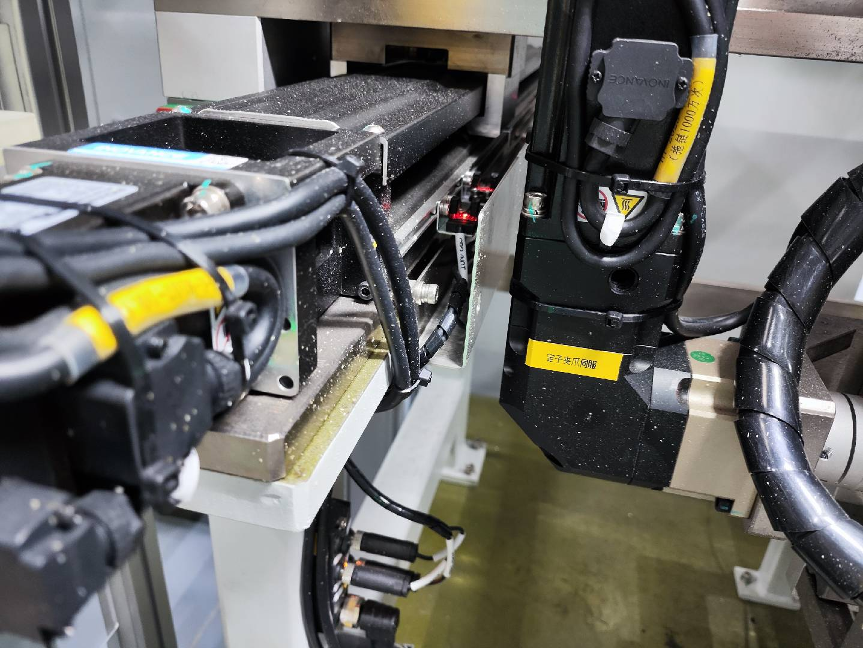
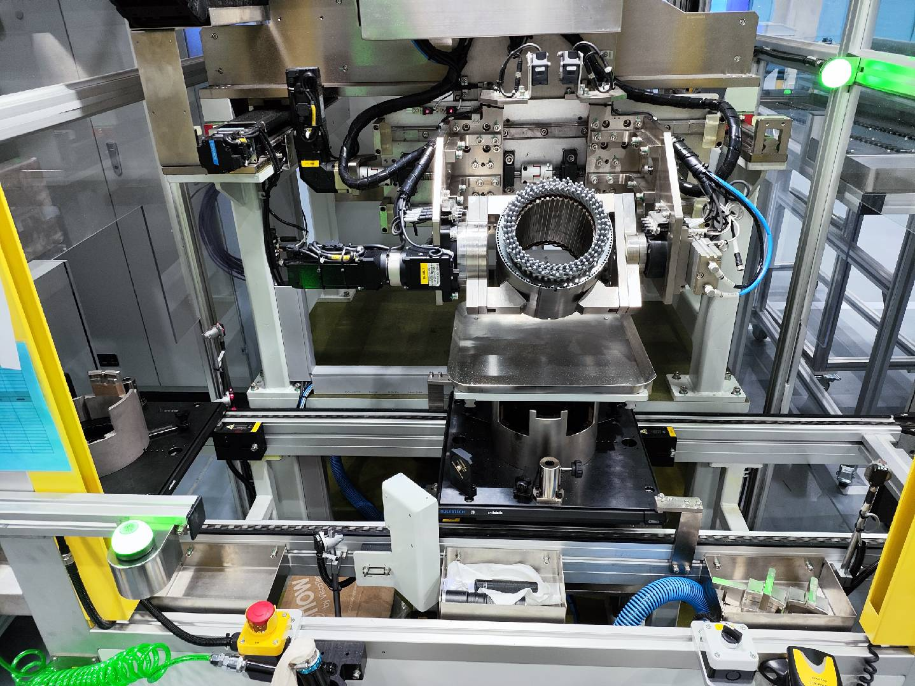
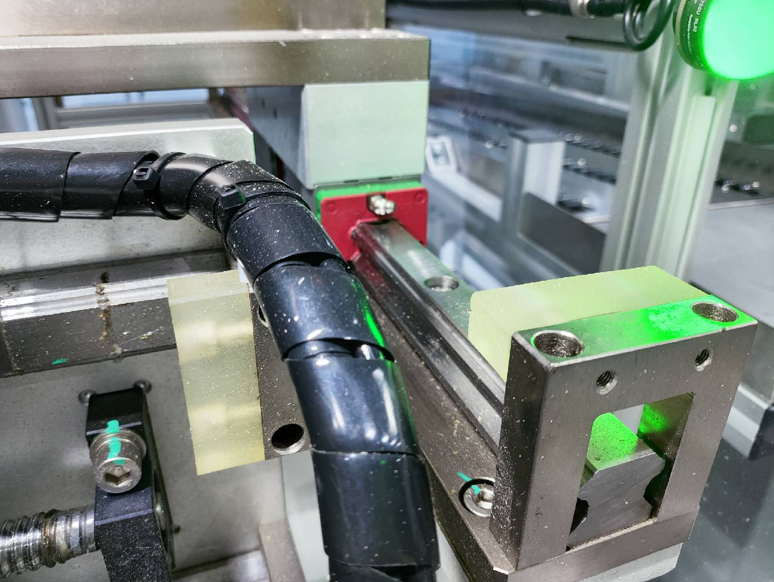
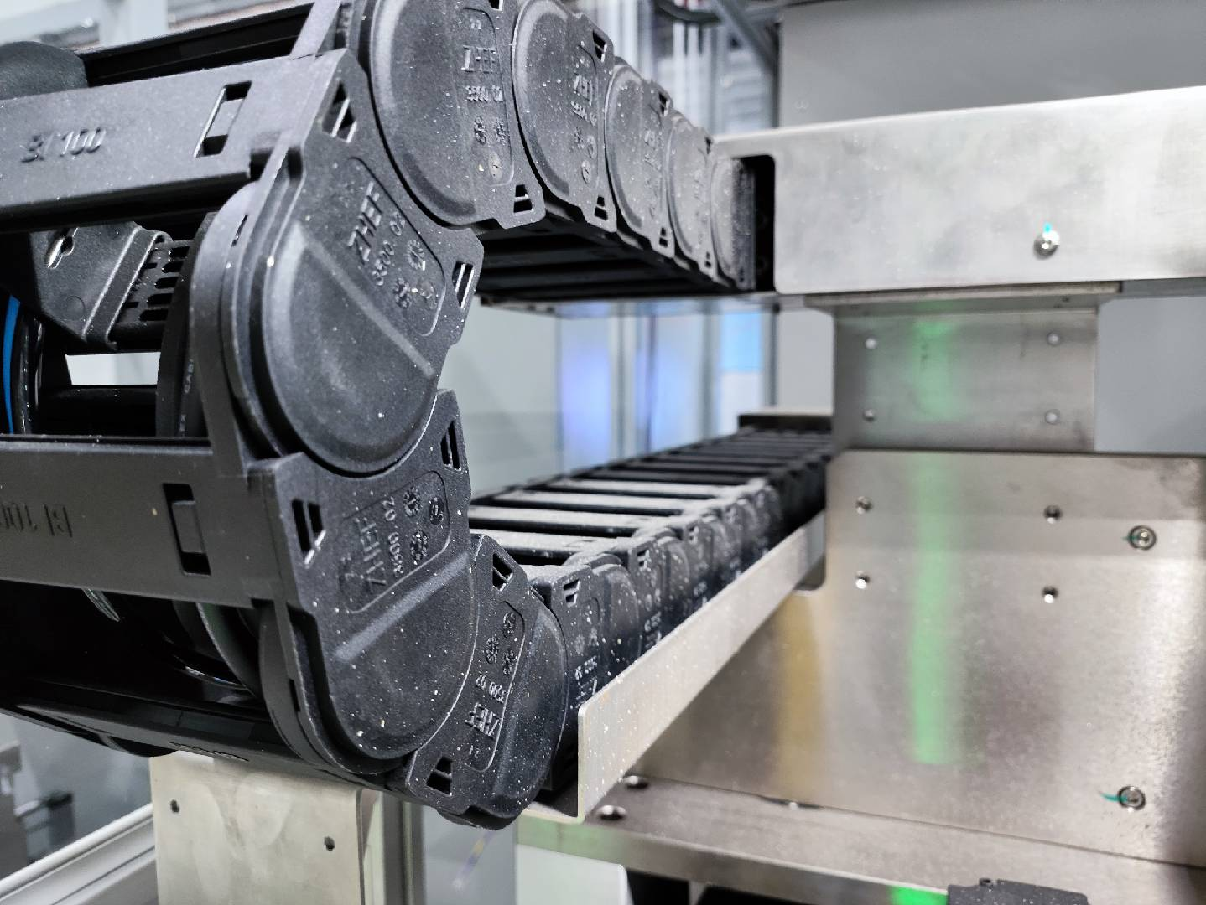
现场案例展示及建议
定子线现场清洁度问题点展示
定子清理工位
定子清洁工位内部
问题：
1、现场使用吹气清理会把杂质吹到周围的定子上：
建议：
1、取消人工吹气清理工序，改为吸尘方式进行清洁，考虑自动吸尘。

Slide 9
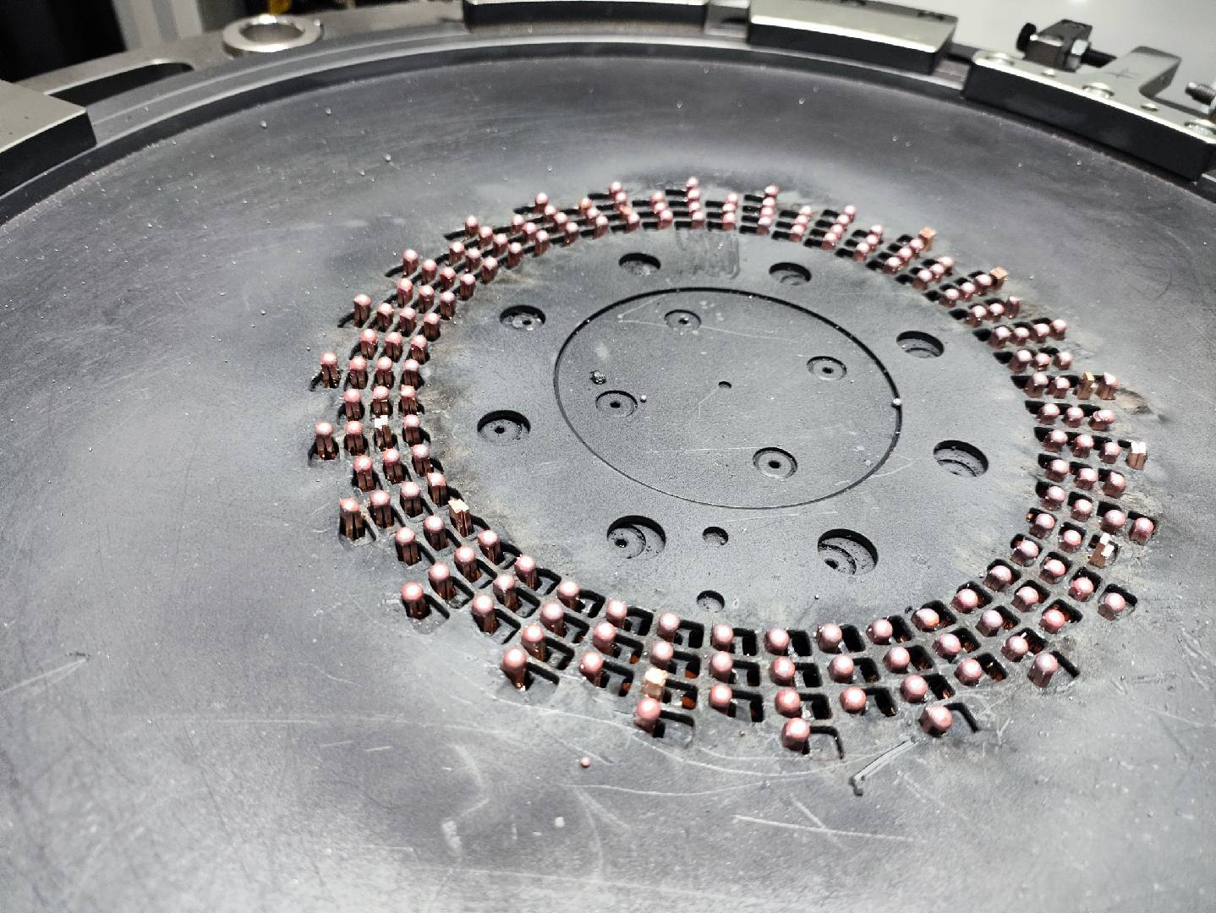
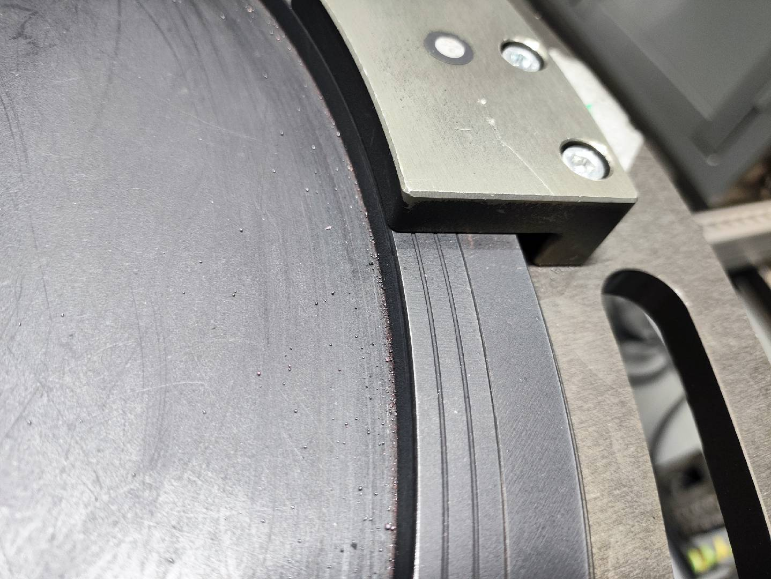
现场案例展示及建议
定子线现场清洁度问题点展示
焊接工装
焊接后的残渣
问题：
1、焊接后的残渣易存在于工装边角位置，不易清理；
2、工装较重，清理困难；
建议：
1、优化工装结构，减重易清洁。

Slide 10



